Slide 1

Факультет цифровых трансформаций
Отчет по практической работе №4
Программная реализация алгоритма решения матричной игры в чистых стратегиях путем сведения к задачам линейного программирования
По дисциплине: Технологии поддержки принятия решений на финансовых рынках
Студента группы J42113
Осадчего Дмитрий

Slide 2

Цель работы и постановка задачи
Целью работы является укрепление представления и отработка навыка записи задач линейного программирования, соответствующей заданной платежной матрице игры.
Постановка задачи
Разработка на языке программирования высокого уровня программы для ЭВМ, которая решает биматричную игру в смешанных стратегиях.

Slide 3
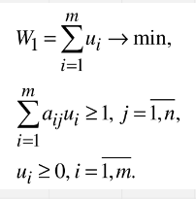
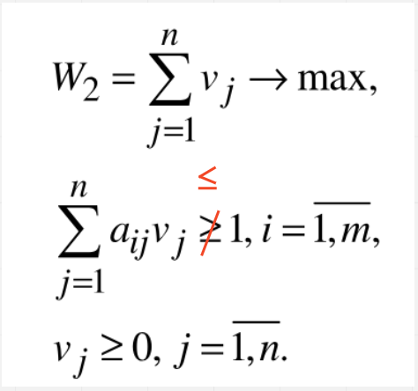
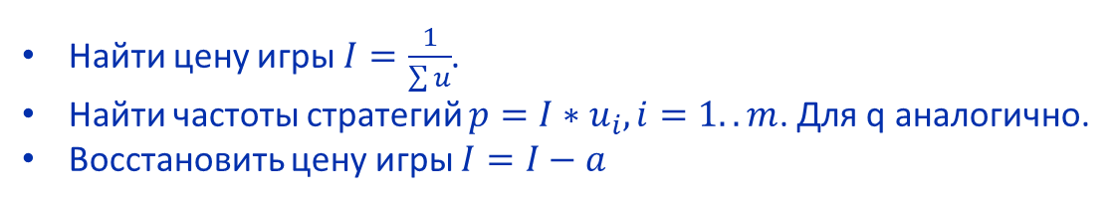
Алгоритм
Проверить наличие решения в чистых стратегиях:
Игрок 1: найти минимум от максимальных значений столбцов
Игрока 2: найти максимум от минимальных значения строк
При совпадении значений вывести чистую стратегию
Если есть отрицательные элементы привести к каноническому виду платежную матрицу
Решить 1 ЗЛП Решить 2 ЗЛП
Найти цену игры $I=\frac{1}{\sum{u}}$.
Найти частоты стратегий $p=I∗u_{i}, i=1..m$. Для q аналогично.
Восстановить цену игры $I=I−a$

Slide 4
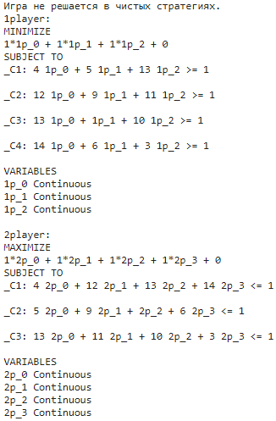
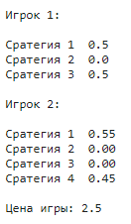

Пример расчета

Slide 5
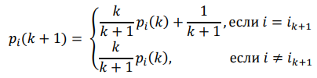
Метод Брауна-Робинсона
Шаг 1: выбрать начальные стратегии по критериям максимизации выигрыша (для 1 игрока) и минимизации проигрыша (для 2 игрока).
Создать смешанные стратегии P и Q из выбранных чистых
Посчитать критерии эффективности полученных стратегий α и β
Шаг 2 (итерационный):
для каждого игрока найти оптимальную чистую стратегию с учетом предыдущей стратегии противника P_{prev} и Q_{prev}.
Обновить смешанные стратегии игроков, с учетом выбранных на этом шаге оптимальных стратегий:
Рассчитать критерии эффективности новых стратегий.
Если критерий улучшился то обновить критерий игры
Обновить лучшую стратегию
Если разница между критериями игры меньше удвоенной заданной точности, то остановиться, иначе повторить шаг 2.
Вывести оптимальные стратегии и цену игры, рассчитанную как среднее критериев α и β

Slide 6

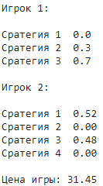
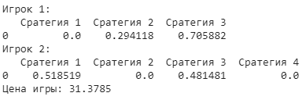
Сравнение методов
Проверим работу методов на небольшом примере:
Метод сведения к ЗЛП:
Метод Брауна-Робинсона:
Решения совпадают с учетом допустимой погрешности eps = 0.1

Slide 7
Время работы
В целях сравнения времени работы двух методов, сгенерируем большую 100 на 100 случайную платежную матрицу.
Таблица 1. Время работы при разном диапазоне значений
Метод\диап. | От -10 до 10 | От -20 до 20 | От -30 до 30
МСЗЛП | 0.612 с | 0.601 с | 0.597 с
МБР | 1.130 с | 6.210 с | 12.50 с
Заметно, что метод Брауна-Робинсона чувствителен к различным входным характеристикам, а метод сведения к ЗЛП работает более стабильно.
Таблица 2. Время работы и k при разном eps
Хар-ка\eps | 0.5 | 0.3 | 0.1
Время | 0.43 с | 1.16 с | 10.10 с
Кол-во итераций | 1352 | 3675 | 31514

Slide 8
Вывод
В ходе выполнения лабораторной работы был реализован алгоритм решения матричных игр путем сведения к двум ЗЛП и поиска оптимальных стратегий.
При возможности используются чистые стратегии.

Slide 9

Спасибо за внимание!
Осадчий Дмитрий, группа J42113

